Slide 1
Húsarhaldsskúli Føroya & Matkovin
Matfrø(ð)i Verkstovur og undirvísingartilfar um burðardygga, staðbundna matmentan í Føroyum

Slide 2
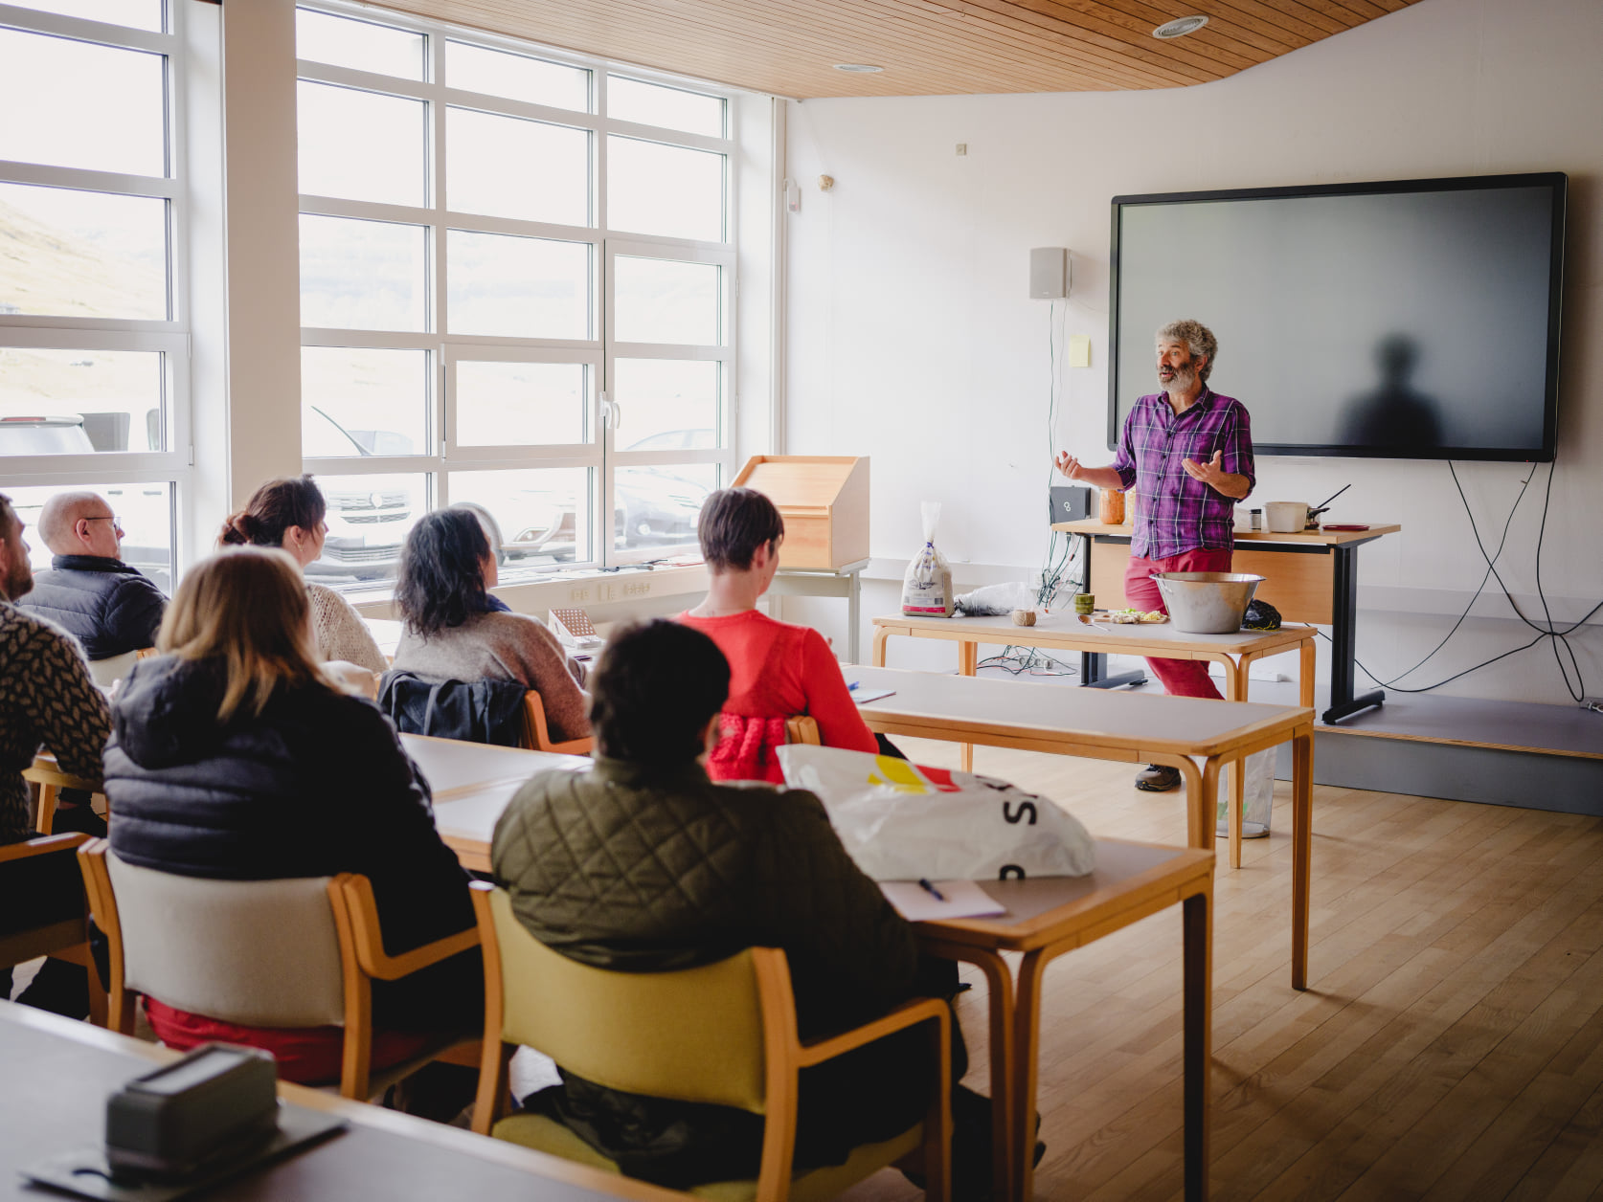
Húsarhaldsskúli Føroya
Matundirvísing í 50 ár
27 viku long ungdómsskeið
Dag- og vikuskiftisskeið
Matkovin
Kunningarátøk
Matverkstovur og -skeið
Matmarknaður
Undirvísingartilfar

Slide 3
Reglugerð fyri stuðul til nýskapan í landbúnaðinum
Stuðulsøki § 1. Reglugerðin er galdandi fyri stuðul eftir kontu 6.33.2.17: Stuðul til framburð og menning innan landbúnaðin.
Stk. 2. Undirkonta 01 er ætlað at stuðla verkætlanum, sum hava til endamáls at skapa størri vitan, menning og vøkstur á landbúnaðarøkinum.
Stk. 3. Undirkonta 02 er sett av til at fremja royndarverkætlanir, ið kunnu økja framleiðsluna, nýtsluna, virðingina fyri og tilvitskuna um stuttfluttar føroyskar dygdargóðar og heilsugóðar matvørur.

Slide 4
Vitan fremur virðing
.

Slide 5
Matfrø(ð)i
Stórur tørvur er á átøkum, ið tala staðbundnu rávørurnar upp og økja um tilvitanina um hvussu hesar skulu handfarast, tvs. at menna (fakligu) vitanina og handverkið innan ymsu rávørubólkarnir.
Við verkætlanini, Matfrø(ði), ynskja vit at fara undir verkstovurøð um burðardygd, kostfrøði, matmentan, handfaring av rávørum og matgerð fyri børnum og vaksnum, umframt førleikamennandi verkstovur fyri matframleiðarar og starvsfólk í stórkøkum.

Slide 6
Verkstovur í 2024
16.mars Fiskur fyri vaksin
23.Mars Fiskur fyri børn
4.-5. apríl Matvørureinføri
19.-20.apríl Vørumenning fyri matframleiðarar
25.Mai Tari
1.Juni Rabarba og hvonn
6.-7.juni Staðbundin matmentan fyri starvsfólk í stórkøki
22.Juni Føroysk matmentan fyri tilflytarar
30.-31.august Vørumenning fyri matframleiðarar
7.Septembur Grønmeti fyri børn
14.Septembur Grønmeti fyri vaksin
28.Septembur Kjøt og avroð fyri vaksin
5.Oktobur Kjøt og avroð fyri børn
26.Oktobur Heimagjørt pasta við føroyskum rótmeti (epli og rót)
28.Oktobur Kokkar, framleiðarar og sosial ábyrgd
9.Novembur Skeljar
14.-15.novembur Staðbundin matmentan fyri starvsfólk í stórkøki
23.Novembur Í krukkuna: Góðsking og goyming

Slide 7
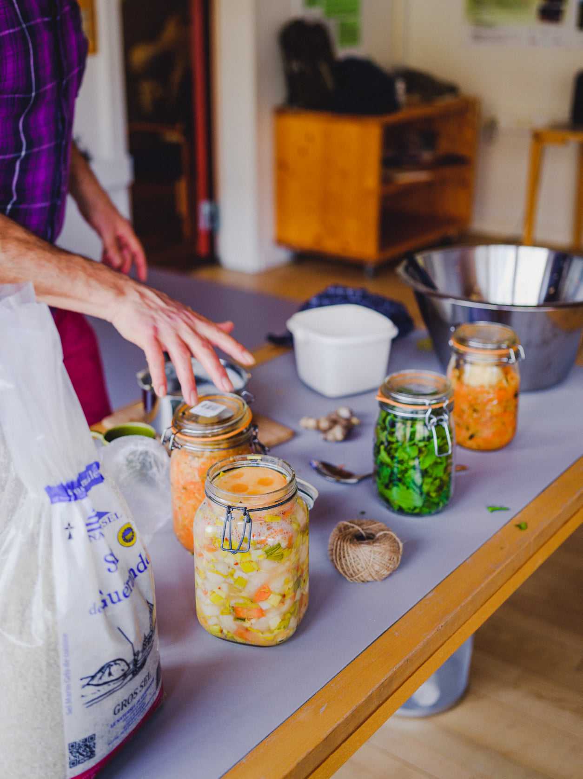
Verkstovuleistur
Rávørur og matgerð eftir árstíð
Mathandverkið (fysiskur førleiki)
Burðardygg nýtsla
Staðbundin heimildarfólk og matfólk
Serkøn vitan ( Kokkar o.o )
Vitanardeiling

Slide 8
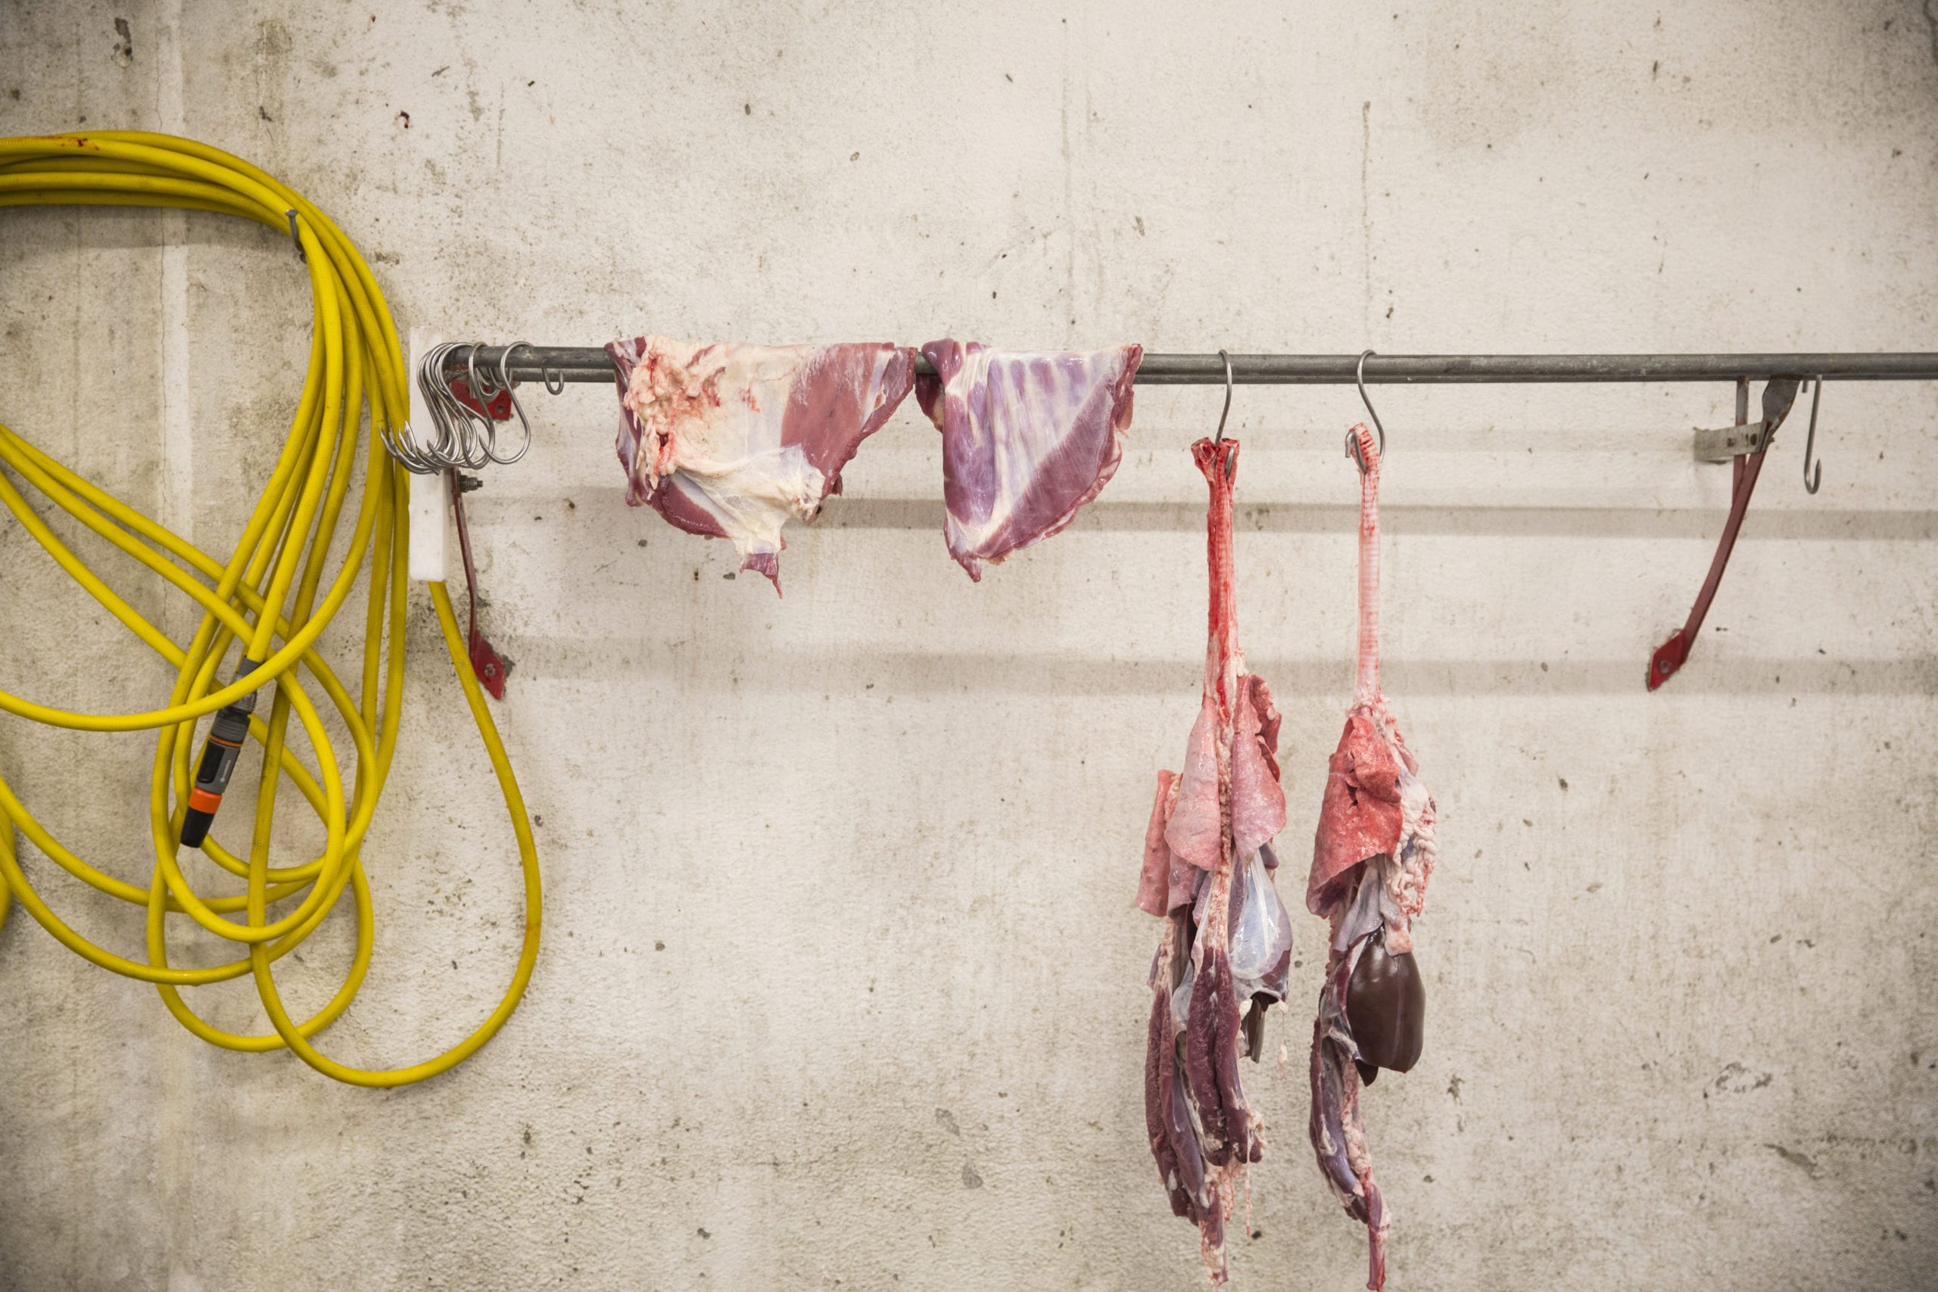
Matvørureinføri
Góðkent skeið til fólk, ið arbeiða við mati:
Matframleiðarar, heimablídni, stovnskøkar/
stórkøkar, fyritøkur, kantinum, skipskokkar..
Undirvíst verður um: Bakteriur, reinføri í samband við matvørur og
amboð, umframt persónligt reinføri

Slide 9
Vørumenning fyri matframleiðarar
Førleikamennandi verkstovu fyri matframleiðarar, har undirvíst verður í øllum frá veltu ella haga til borðs.
Tvs. handfaring av rávøru, reinføri, vørumenning, góðsking og goyming, pakking, burðardygd, søgukynstur, søla, lóggáva og kundasamskifti.

Slide 10
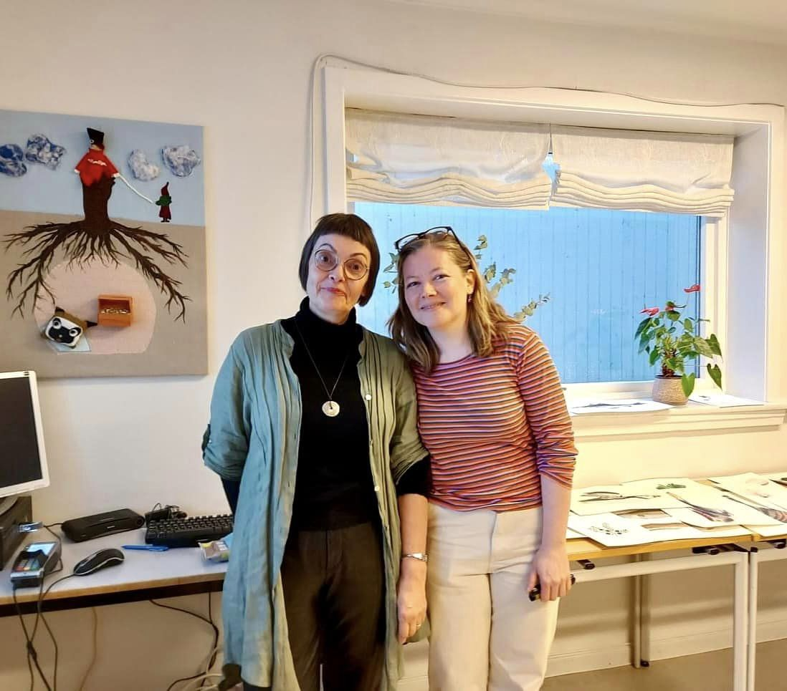
Kunning um verkstovurnar og tilmelding á:
www.husarhaldsskulin.fo
www.matkovin.fo
Takk

